Slide 1
Ética y métrica el bienestar global
en equidad sostenible
El rol de la soberanía alimentaria
Desafíos en Cuba y oportunidades de la cooperación de la Unión Europea
Juan Garay
Profesor de ética de la equidad
(ENS-Madrid, UNACH-Chiapas, ELAM-La Habana, UCLV-Sta Clara)
Conferencia inaugural
Congreso internacional de Agrociencias, Varadero 5 de junio 2023

Slide 2
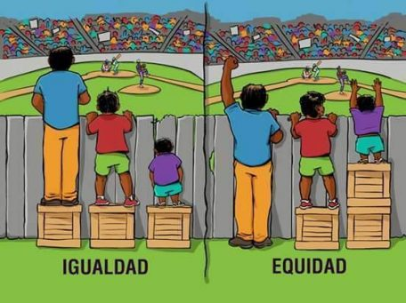
Medida de la injusticia local, nacional y global
La equidad es la distribución justa de la desigualdad, dentro y entre generaciones.

Slide 3
1- Premisa ética : Obligación moral de una aspiración colectiva (vidas sanas) que es factible para todos.
Reflejada en la constitución de la Organización Mundial de la Salud de 1947 en la cual todos los 193 estados miembros se comprometen al mejor nivel posible de salud, para todos, el único objetivo compartido por todos los países en salud global.
Dicho objetivo establece un umbral mínimo y limita, por abajo, la desigualdad injusta (inequidad) –promueve, por lo tanto, la equidad en salud-.
Debe impilicar en “para todos” las próximas generaciones : equidad intergeneracional.

Slide 4
2- El mejor nivel posible de saludy la carga de inequidad (consecuencia de la injusticia)
Mejor salud possible (MSP): Hemos identificado países que desde que hay estadísticas nacionales comparables, desde 1961, cumplen tres criterios : son referencias en vidas saludables pues su esperanza de vida es mayor que la media mundial, son económicamente replicables pues su PIB pc es menor que la media mundial y and ecológicamente sostenibles pues respetan los límites planetarios.
Carga de inequidad : Por ajuste de tasas se estiman las muertes en exceso en relación a los niveles de MSP, como carga neta (globalmente en torno a 16 millones al año), y la proporción de las mismas sobre el total, como carga relativa de inequidad (casi un tercio de todas las muertes)

Slide 5
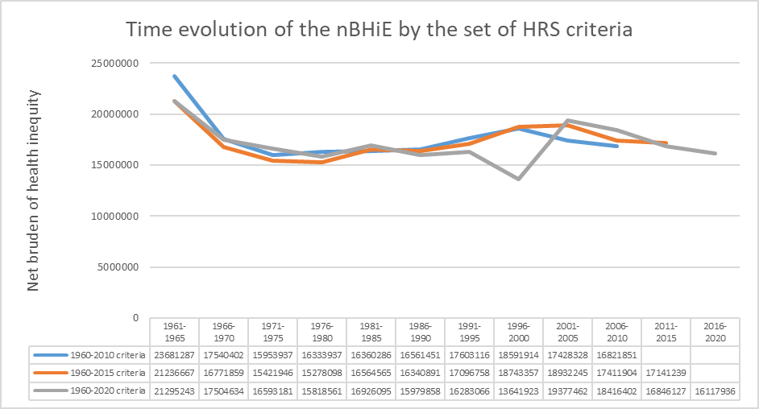

Slide 6
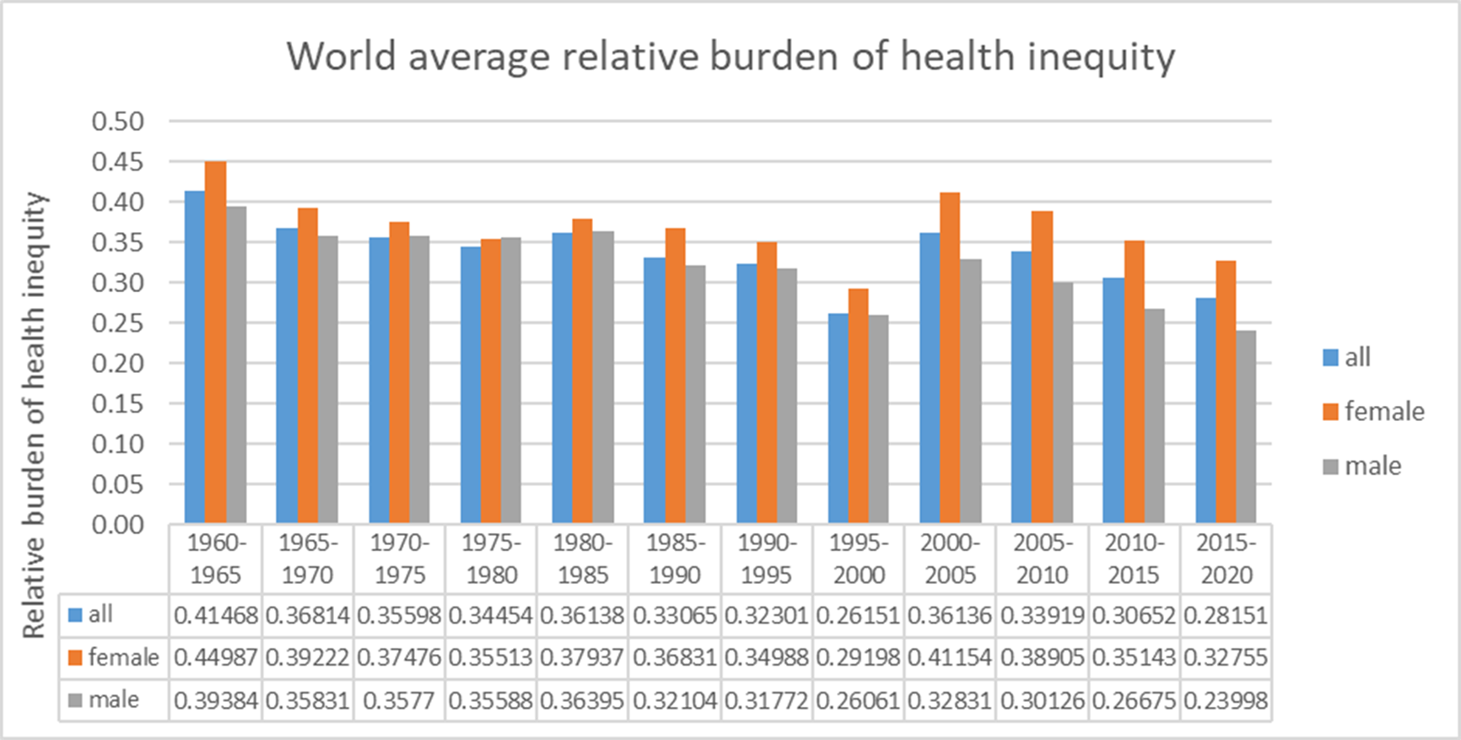

Slide 7
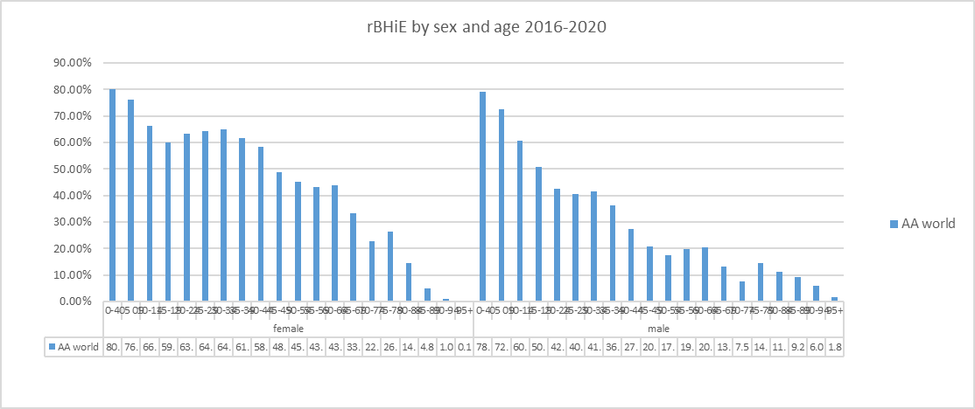

Slide 8
3- Umbral de Dignidad vs. Pobreza.
La media de PIB pc de las referencias internacionales de bienestar SRS marca el ingreso mínimo (umbral de dignidad) que permite el disfrute del derecho a la salud (factible para todos).
Por encima del PIB pc del mejor nivel de salud possible para todos (umbral de dignidad), la esperanza de vida y el bienestar pueden mejorar hasta un nivel de ingresos a partir del cual la esperanza de vida no aumenta más. Coincide aproximadamente con el nivel de ingresos pc incompatible con el respeto a los límites planetarios. Dicho nivel (umbral de exceso) es muy similar al punto simétrico del umbral de dignidad por encima de la media mundial.

Slide 9
La curva ética de la equidad
Umbral de dignidad
Sri Lanka ~$4000pcy
EV 76 a
Movilidad (1:4.5)según CBC
Umbral de exceso
Grecia ~$18000pcy
EV 80 a
Media en equilibrio con límites planetarios
Deficit
Exceso
Equidad

Slide 10
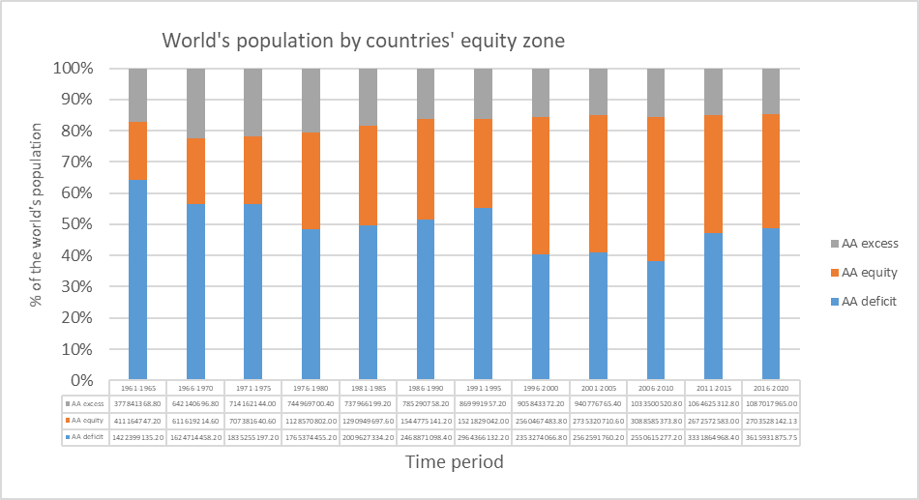
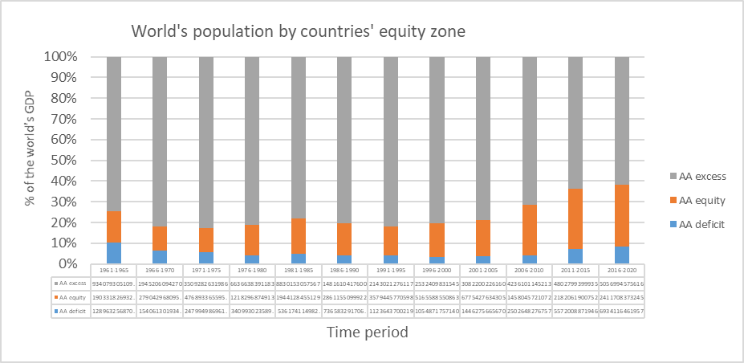
Población y PIB de países según zonas de equidad
GDP
Population

Slide 11
TRANSICIÓN HACIA LA EQUIDAD SOSTENIBLE
Recursos (PIB)
Población
CBC
UPbr
PIB pc
CPoder
UDg
LPl
UExc

Slide 12
4-Bienes Públicos Globales
La redistribución en equidad de los recursos y el límite del exceso de ingresos y riqueza (progresivamente en menos manos) permite la liberación de recursos globales que debieran prioritariamente ser dirigidos a la colaboración internacional en el conocimiento, desarrollo y acceso universal y en equidad (según necesidad) a los Bienes Públicos Globales (que aumentan el bienestar humano sostenible).
Además de avanzar en las fronteras del conocimiento que permitan progreso y bienestar para Toda la Humanidad, como las vacunas y respuestas a las grandes pandemias, es vital para la Humanidad el cambiar los modelos de desarrollo respetando los límites planetarios :

Slide 13
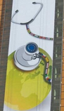
5.- Límites sobre pasados : síntomas del Planeta enfermo
Calentamiento global: Fiebre
Pèrdida de biodiversidad: Disbacteriosis
Deforestaciòn : Alopecia
Nitrògeno, Fòsforo y pH : Diabetes, acidosis
Pèrdida de agua profunda: Deshidratación
Contaminantes químicos : Intoxicación

Slide 14
7-Equidad intergeneracional vs límites planetarios
Las emisiones de carbono en exceso del umbral ético pueden causar (si la tendencia recuperada tras la COVID continúa) sólo por aumento de temperatura, unas 220 millones de muertes en exceso durante el resto del siglo XXI.
El umbral de las emisiones de CO2 por encima del cual la temperaura media mundial llegaría a 1,5° (“punto de no retorno”) ‘al ritmo actual llegará en 2030 y supondrá el peor legado intergeneracional de la historia de la humanidad- es actualmente de 1Tn m por persona y año : umbral ético.
Existe una sinergia entre el respeto de los límites planetarios y el umbral de exceso de la curva económica de la equidad (que lleva a consume –y la producción basada en la demanda- o ahorros – generalmente alimentando mercados globales). La producción local y ecológica conduce a una huella de carbon que respeta el umbral ético y una distribución de ingresos por debajo del umbral de exceso. (“el rescate de la naturaleza”)

Slide 15
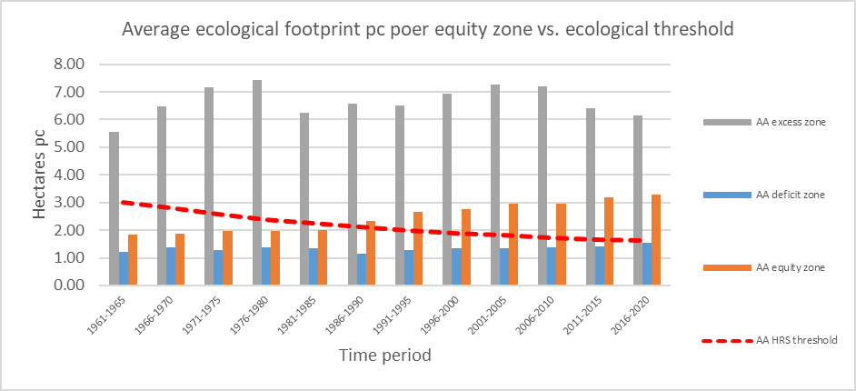
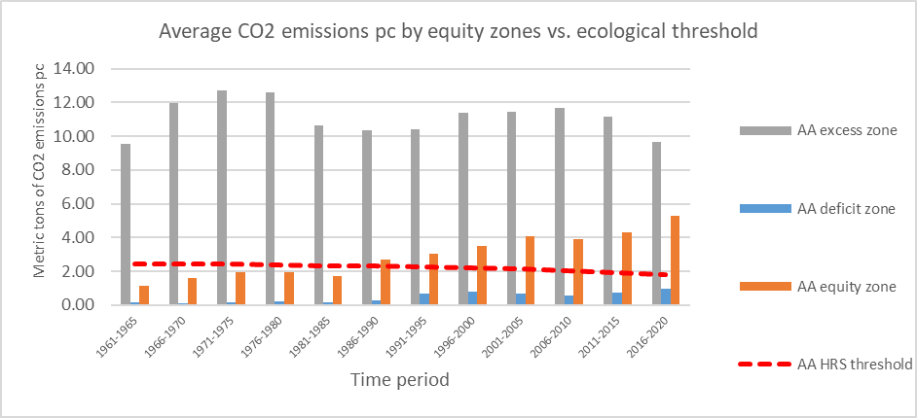
Sostenibilidad ecológica por zonas de equidad

Slide 16
Límite planetario | Umbrales | Nivel global actual
Cambio climático | <1.5ºC por encima de los niveles preindustriales | 1.2ºC
 | CO2 atm <350 ppm | 412 ppm
Integridad de la biosfera Pérdida de biodiversidad | Tasa natural de extinción (1-5/millón y año) (8.7 millones de especies : <50 ext./año) | 200-2000/año Un millón de especies en riesgo de extinción. Descenso del 68% de de vertebrados (BL1970).
Uso del agua dulce | Consumo : <4000km3 por año | 2000 km3 al año (70% : 1400km3 agrícola)
Cambio en el uso de la tierra | Pérdida de bosques (<5m Ha por año), uso de tierra para cultivos < 15% tierra | 11 millones Ha 38% (2/3 para pastos de ganaderia)
Acidificación de los océanos | pH oceánico medio 8.2 concentración de aragonita >2.76 | pH oceánico medio 8.1 concentración de aragonita 2.9
Carga de nitrógeno y fósforo | N2 de atm: 62m Toneladas P en oceanos: 11m Toneladas | N : 150 m Toneladas P : 22 m Toneladas
Agujero de ozono estratosférico | >276 unidades de Dobson | 283
Aerosoles atmosféricos | <15 μg por m³ media anual de PM_{2.5} | 35 μg por m3 media anual urbana de PM2.5

Slide 17
Límite planetario | Relación con la agricultura sostenible | Causas de insostenibilidad
Cambio climático | 14% de las emisiones globales 30% si se incluye agroenergía y cambio de suelo | 38%: N2O, fertilizantes nitrogenados 32%: CH4 ganadería 12%: CH4 campos de arroz encharcados 11% CO2 quema de biomasa 7% CH4 y N2O : purines de la ganadería
Integridad de la biosfera Pérdida de biodiversidad | 80% de la pérdida de biodiversidad | Sobre explotación, transgénicos y uso del suelo
Uso del agua dulce | 70% del uso de agua global | Uso ineficiente, alto % para ganadería
Cambio en el uso de la tierra | 38% vs. 15% para cultivos (5000MHa : 0,625pc vs. 0,24pc (15%) | 26% (66%) para ganadería
Acidificación de los océanos | Por emisiones de CO2 | GIE y vertidos agrícolas y ganaderos al mar
Carga de nitrógeno y fósforo | >90% de vertidos de nitrógeno y fósforo a las aguas y océanos | Exceso de uso de abonos químicos
Agujero de ozono estratosférico
Aerosoles atmosféricos

Slide 18
Food security challenges | European Union | Cuba | World | Goal /threshold
Ecological
Biocapacity pc | 2,2 Ha pc | 0,81 Ha. | 1,63 Ha | 1,63 Ha
Ecological footprint pc | 4,7 Ha. | 1,78 Ha. | 2,79 Ha. | 1,63 Ha
CO2 emissions pc | 6,98 tons pc | 2.68 tons pc | 4,68 tons pc | 1,82 pc
Farm land | 38% | 30% | 37,6% | 15%
% farming organic | 9,1% | 46% | 13,3% | 25% (EU)
Food trade pc (4 % GHG em?) | 684€ pc | 181€ pc | 139€ pc | 0 € ?
Economical
GDP pc vs equity zone (4000-18000) | 38,454 | 9499? | 12,167 | 4000-18,000
Agriculture share of GDP | 1,3% | 4,4% | 19,9% | 10%?
Land inequality | 0,58 | 0,15 | 0,62 | 0.15?
Agricutural Trade balance | +62€ Bn (137 pc) | -2€ Bn (-181pc) | - | 0 ?
Social
Urban share of the population | 75.2% | 77% | 45% | ?
Farmers as share of the pop. (mean age) | 1-2% (59) | 1-2% (57) | 13,3% (50) | (>10%)?
Malnutrition/ obesity | <1%/59% | <1%/42% | 8,9%/30% | 0%

Slide 19
PROGRAMA MUNICIPIOS SOSTENIBLES31m€
TIERRA
Plan de usufructos
Condiciones de vida
Servicios basicos
500,000 Ha agroecológicas
(1m para rotacion agroforestal)
(10% Ha cultivadas, 30% de usos agrarios sostenibles)
SAS 20m
DESIRA 2,5m
Capacidades en agroecologia
Innovacion y tecnologia
500,000 campesinos (jovenes)
+ 5,000 m €
(coinversionesm agroturismo)
CAMPESINOS
MEDIOS
Acceso a equipamiento
Acceso a créditos
Agroturismo
Apoyo a nuevos actores económicos 14m€
Créditos verdes (2 subv -20m préstamo AFD €)

Slide 20
Conclusiones
Agroecología de 0.5-1m de hectáreas
Atraer a jóvenes campesinos, unos 250,000
Inversiones para condiciones de vida y trabajo de unos 5,000m Euros (amortización de importaciones en menos de 3 años, energía renovable en 5 años)
Hábitos nutricionales basados en alimentos locales, disminución de proteína animal, aumento de hortalizas y frutas. (50% emisiones)

Slide 21


Slide 22
Muchas gracias
https://www.valyter.es

